Slide 1
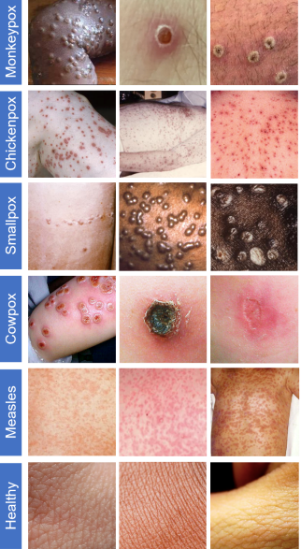
Maymun Çiçeği, Kızamık ve Su Çiçeği Hastalıklarının Derin Öğrenme Yöntemleriyle Sınıflandırılması

Slide 2
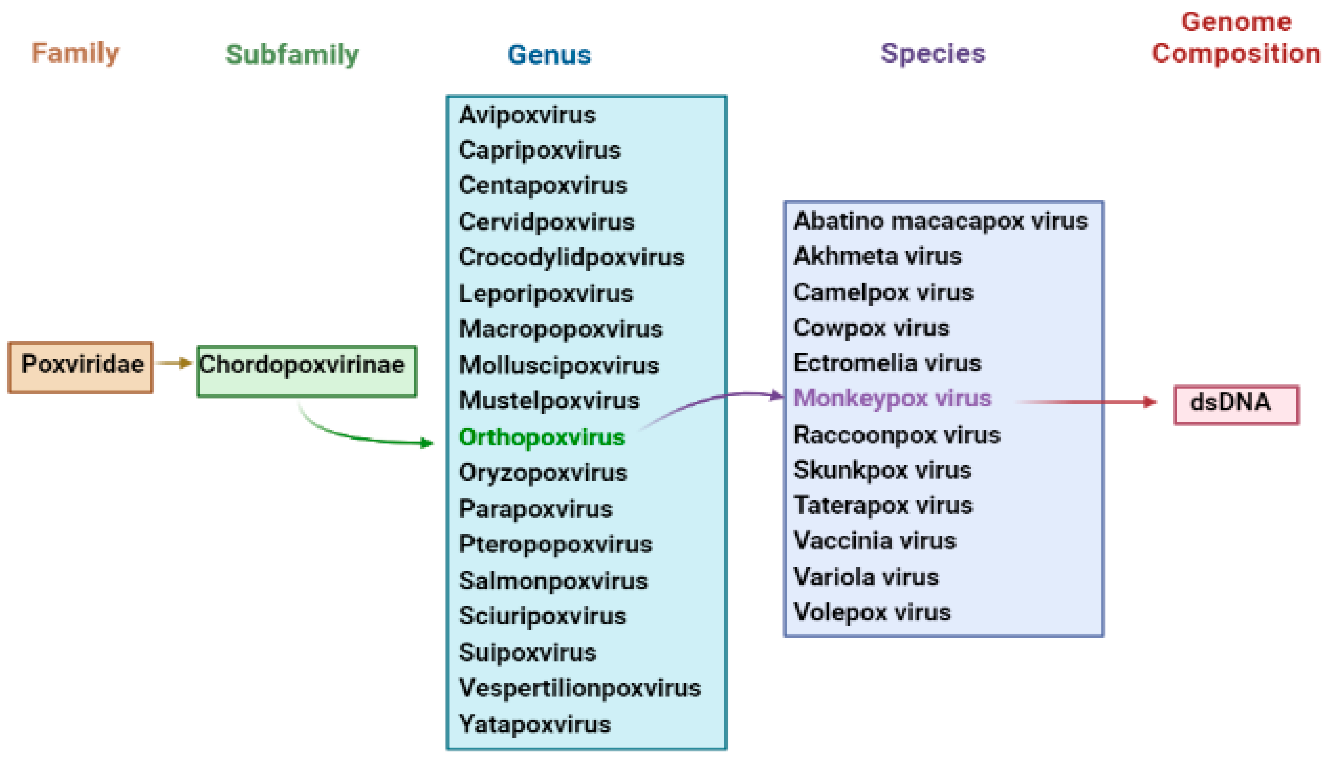
Maymun Çiçeği Familyası
smallpox

Slide 3
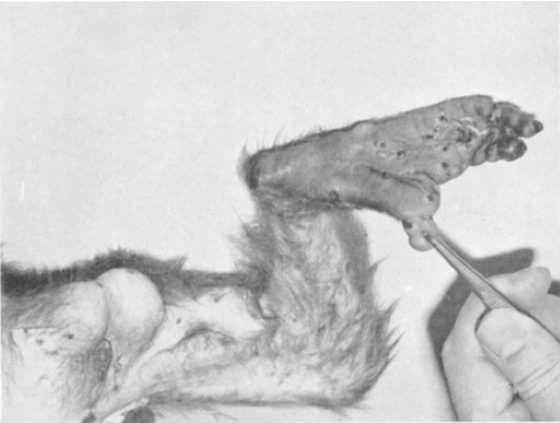
Maymun Çiçeğin İlk Tespiti
Maymun Çiçeği hastalığı 1958 yılında Danimarka’nın başkenti Kophenhag’daki Statens Serum Institut’de Yengeç Yiyen Şebek(Macaca fascicularis) kolonisinde tespit edilmiştir. 1960 ile 1968 yılları arasında, Amerika Birleşik Devletleri ve Hollanda'daki tutsak maymun kolonilerinde maymun çiçeği salgını bildirilmiş. Birçok hayvanın ölümüne rağmen, bu salgınlar sırasında insanlarda hiçbir vaka tespit edilmemiş, bu da insanların maymun çiçeği hastalığına duyarlı olmadığını düşündürmüştür. Maymun Çiçeği virüsü ilk kez Singapur’dan Kophenhag’a getirilen maymunda tespit edildiği için Maymun çiçeği virüsü denilmiştir
Tesise sürekli olarak çocuk felci aşısı araştırmalarında kullanılan Asya maymunları (çoğunlukla M. fascicularis ) ve rhesus makakları ( Macaca mulatta ) tedarik edildi. . İlk salgın, maymunlar alındıktan 2 ay sonra ortaya çıktı ve ikinci salgın, ilk salgından 4 ay sonra meydana geldi.

Slide 4
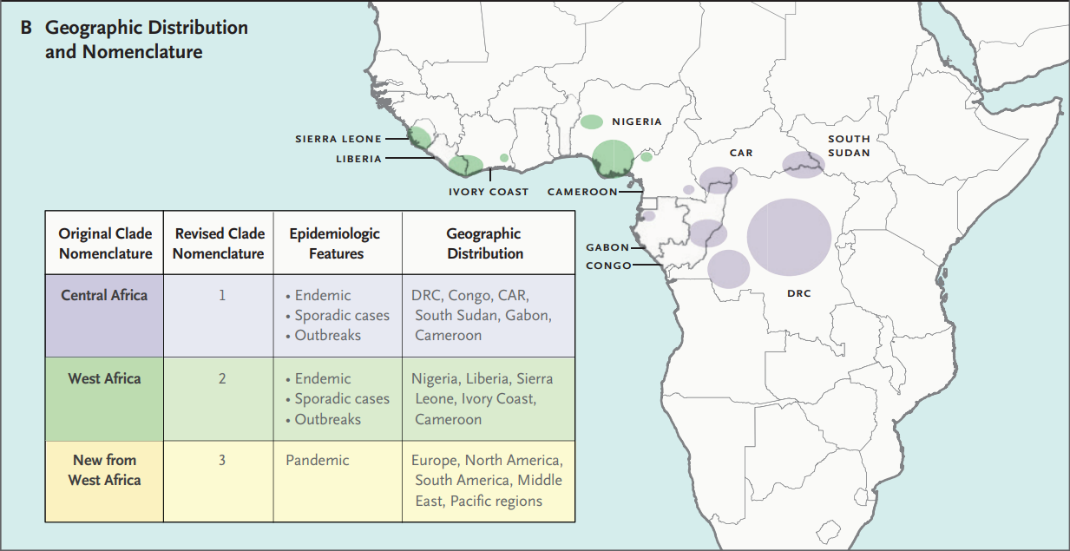
Maymun Çiçeği Virüs Kaynağı
Genomları %1'den daha az farklılık gösteren iki genetik kuşak vardır. İlk sınıf Orta Afrika'da ve ikincisi Batı Afrika'da endemiktir.

Slide 5
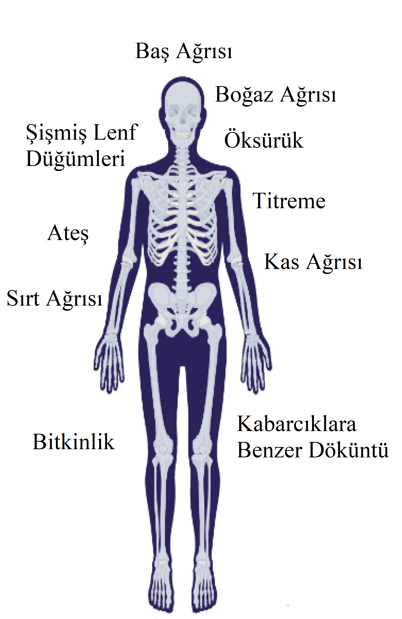
Maymun Çiçeği Semptomları

Slide 6
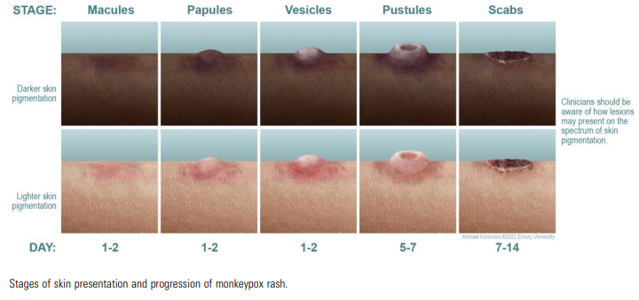
Maymun Çiçeği Virüs Evreleri
Hastalık 1-4 gün ateşli bir prodromla başlar ve baş ağrısı, kas ağrıları ve sırt ağrıları ve bazen halsizlik, terleme, yorgunluk ve kutanal prezentasyon eşlik eder. Deri döküntüleri, ateşin başlamasından 1-3 gün sonra ortaya çıkar. Yüzde, ağız içinde, ellerde, ayaklarda, göğüste, cinsel organlarda, anüste ve gözlerde görülebilen döküntüler. Bazen döküntü ilk belirtilerdir, ardından diğer belirtiler gelir. Lezyon sayısı değişkendir. Lezyonlar düz bir döküntü (makula) olarak başlar ve deriden kabarık hale gelir (papüller); daha sonra şeffaf sıvı ile dolarak “vezikül” görünümü alırlar. Veziküllerin içindeki berrak sıvı sarımsı bir sıvıya dönüşür ve “püstüller” oluşur. Püstüller, kabuklar ve lezyonlar kabukların düşmesi ile kaybolur. Kabuk düştükten sonra hastalar bulaşıcı değildir. Bağışıklık sistemi baskılanmış kişilerde hastalık daha ağır seyrediyor. Bir enfeksiyonun ardından en sık görülen sonuç, döküntüden kaynaklanan yara izidir. Ayrıca monkeypox enfeksiyonuna karşı yaklaşık %85 koruma sağlayan çiçek aşısı 1982'den beri uygulanmamaktadır.

Slide 7
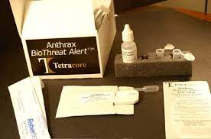
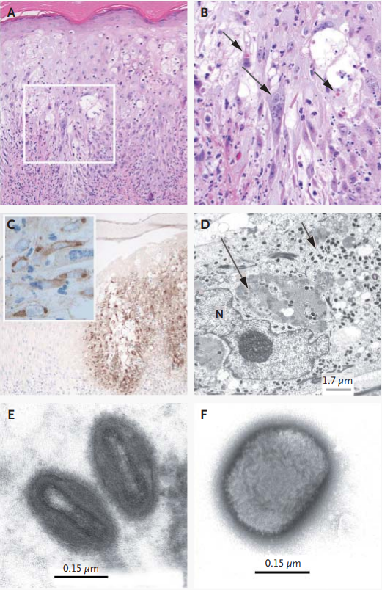
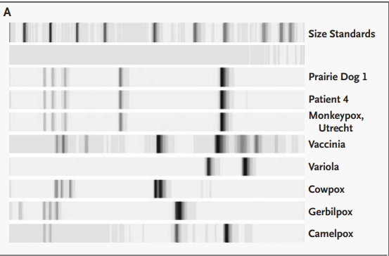
Maymun Çiçeği Tespit Yöntemleri
Tetracore Orthopox BioThreat Alert
IgG, immünoglobulin ; IgM, immünoglobulin
PCR, polimeraz zincir reaksiyonu
Orthopoxvirus antikorlar
IgG, bir Orthopoxvirus'a daha önce maruz kalma durumunu değerlendirmek için kullanılabilir .
IgM, teşhis için

Slide 8
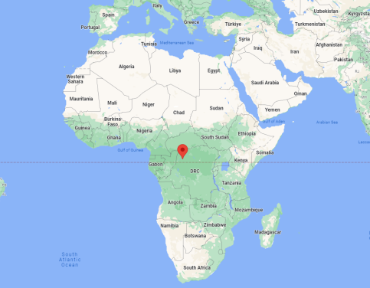
Bir insanda ilk maymun çiçeği vakası, 1970 yılında, o zamanlar Afrika'da sürmekte olan ulusal çiçek hastalığı izleme ve eradikasyon programının bir parçası olarak rapor edildi.( part of the national smallpox surveillance and eradication program) Bu vaka, ateşi gelişen 9 aylık bir erkek çocukta meydana geldi ve bunu 2 gün sonra santrifüjlü bir döküntü (yani, lezyonların çoğu kollarda ve bacaklarda olan bir döküntü) izledi. 1 Eylül 1970'te Başankusu'ndaki bir hastaneye kaldırıldı. Mastoidit, kulak kemiğinin içinde boşluklar bulunan arka kısmının ciddi bir enfeksiyonudur orta kulak iltihabı kulak zarının arkasında sıvı birikimi, orta kulakta kızarıklık, şişme ve ağrı ile seyreden bir enfeksiyondur.

Slide 9
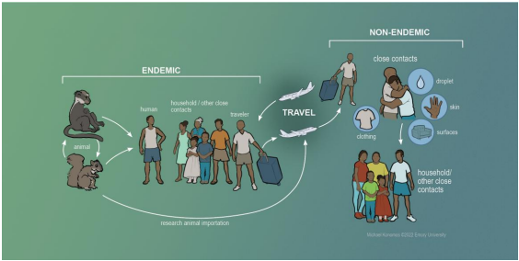
Maymun Çiçeği Bulaşma Faktörleri

Slide 10
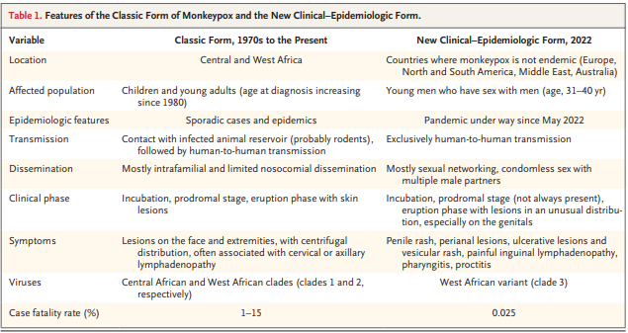

Slide 11
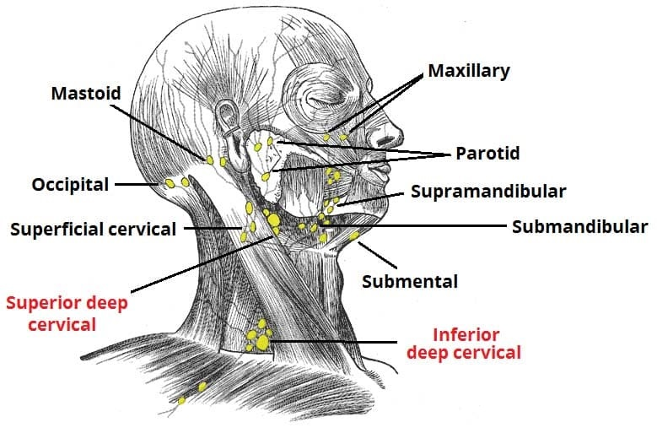

Slide 12
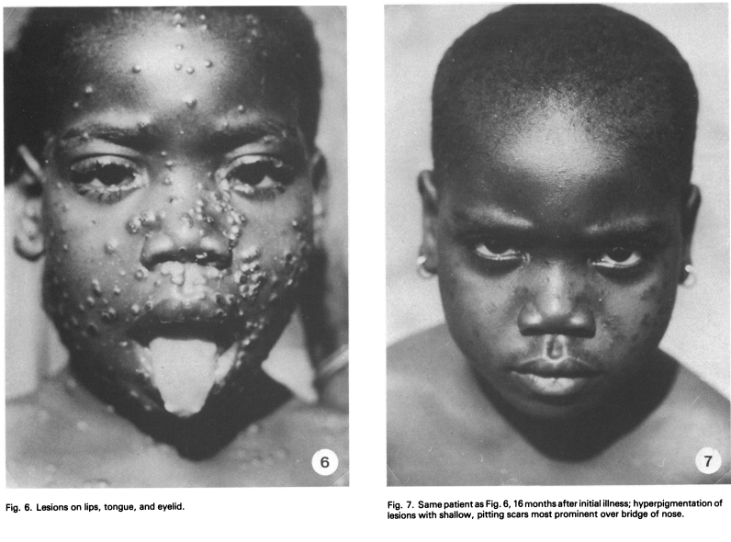
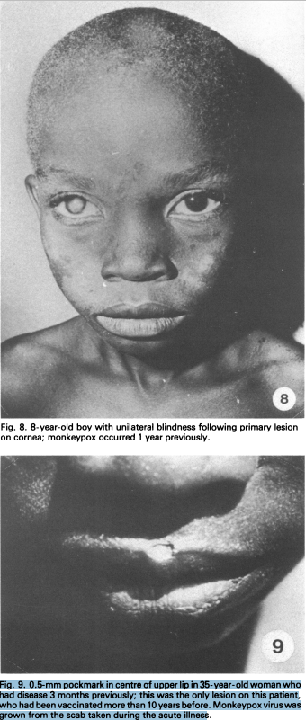
16 ay sonra
1970-1979 zaire

Slide 13
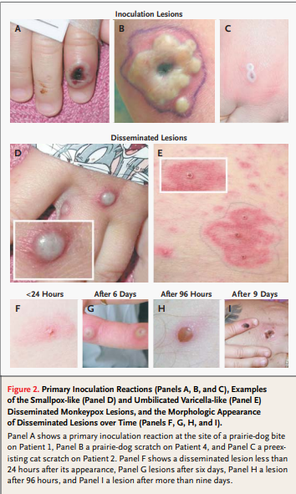
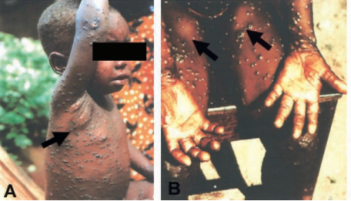

Slide 14
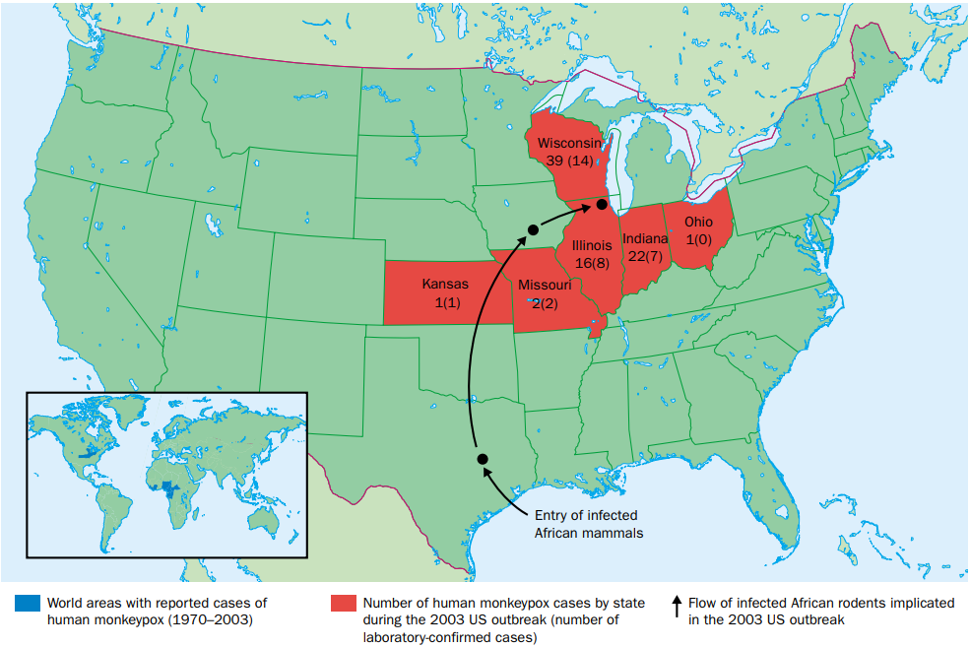

Slide 15
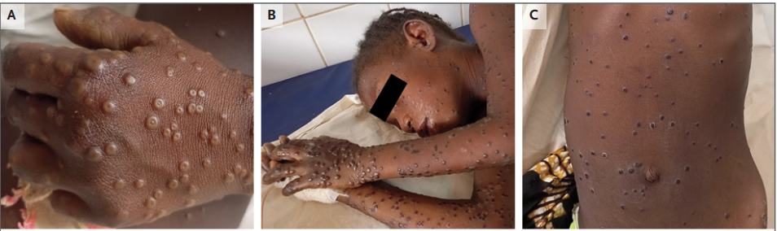
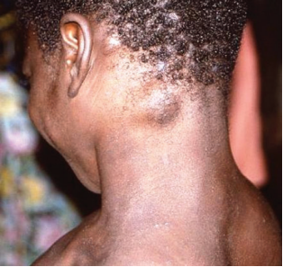
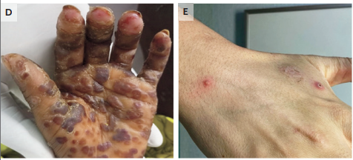
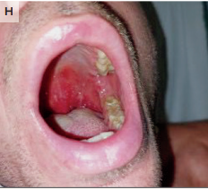
Orta Afrika Cumhuriyeti. papüler lezyonlar

Slide 16
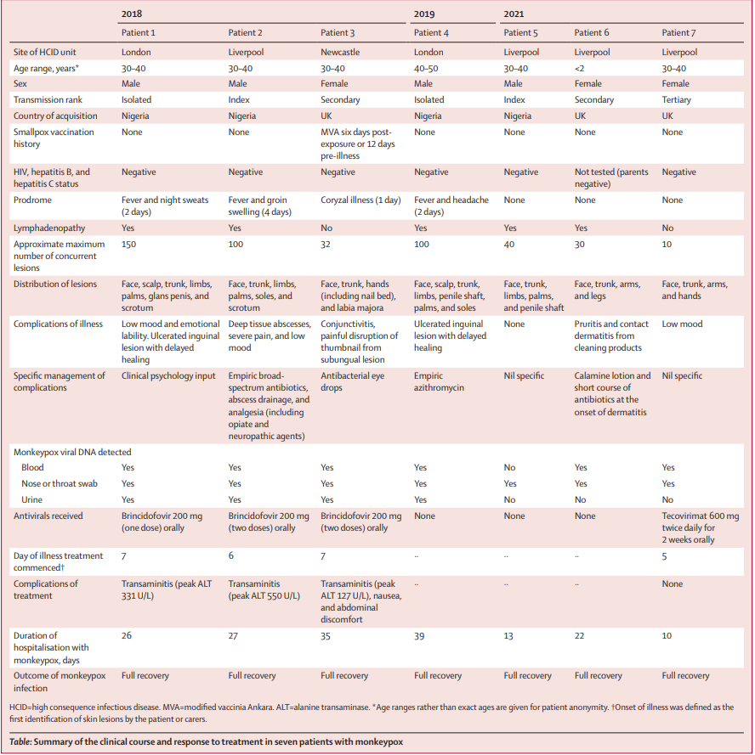
Kasık şişme
Burun boşluklarının
mukoza zarının akut iltihabı.
Kasıkta ülser
Derin doku apseleri,
şiddetli ağrı
Index case:belirli bir ilgili vakalar grubunda tespit edilen ilk vaka
Isolated: mahsur kalan
Hasta 3 (2018), kızarıklık geliştiren bir sağlık çalışanıydı, maruz kaldıktan 18 gün sonra baş ağrısı ve boğaz ağrısı hasta 2 (2018), bir doz çiçek hastalığı aşısı
(modifiye vaccinia Ankara [Imvanex, Bavyera Nordic, Danimarka]) maruziyet sonrası 6. günde

Slide 17
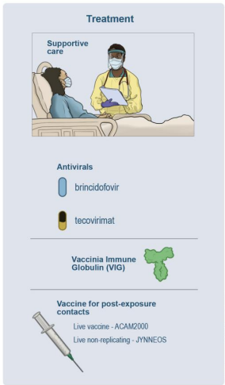
Maymun Çiçeği Tedavi Yöntemleri
Çeşitli antiviraller maymun çiçeği enfeksiyonlarının tedavisinde etkili olabilir, ancak bu ilaçlar hayvan modellerine dayalı olarak çiçek hastalığının tedavisi için onaylanmıştır. İnsanlarda bu ilaçlar için doz çalışmaları yapılmıştır, ancak bu ajanların etkinliği tam olarak tanımlanmamıştır
Brincidofovir, Haziran 2021'den beri ABD'de çiçek hastalığının tedavisi için onaylanmıştır
Cidofovir'in insanlarda maymun çiçeğine karşı etkinliğine ilişkin klinik veriler eksiktir, ancak hayvanlarda öldürücü maymun çiçeği virüsü enfeksiyonlarına karşı in vitro aktivite ve etkinlik bildirilmiştir
Vig: Hiperimmünler, pasif bağışıklık sağlayarak belirli hastalıklara karşı koruma sağlayan antikorlarda yüksek olan immün globulin preparatlarıdır. Pasif bağışıklık, hastalığa karşı anında ancak kısa süreli koruma sağlayan saflaştırılmış antikorların uygulanmasıyla sağlanır.
LC16m8, viral replikasyonu önlemek için değiştirilmiş ve insan olmayan primatlarda şiddetli maymun çiçeği hastalığına karşı koruma gösteren başka bir aşıdır. LC16m8, Japonya'da 50.000'den fazla okul çocuğunu aşılamak için kullanıldı ve az sayıda yan etki bildirildi.

Slide 18
ACAM2000 ve JYNNEOS (Imvamune veya Imvanex olarak da bilinir), canlı, replike olmayan Modified Vaccinia Ankara aşısıdır. JYNNEOS şu anda ABD tarafından onaylanan tek aşı olsa da Maymun çiçeği hastalığını önlemek için ABD Gıda ve İlaç İdaresi (FDA), Bağışıklama Uygulamaları Danışma Komitesi şunları önermektedir: Orthopox virüslere mesleki olarak maruz kalan kişiler örneğin maymun çiçeği virüsü numuneleri ile çalışan araştırmacılar temas öncesi profilaksi olarak ACAM2000 veya JYNNEOS aşısını önerir. JYNNEOS ile temas sonrası aşılama ayrıca şu kişilere de yapılabilir: maymun çiçeği virüslü kişiyle yakın teması olan hastalar. Hastalık Kontrol ve Korunma Merkezi (CDC) aşıyı 4 gün içinde önermektedir çünkü hastalığın önlenmesi veya virüse maruz kaldıktan sonra 14 güne kadar hastalığın şiddetini azaltmasını sağlar. CDC, JYNNEOS aşısının maymun çiçeği hastalarının yakın temaslılarına önermesine rağmen, bu aşıya ulaşmak kolay değildir

Slide 19
Maymun Çiçeği Virüsünün Kızamık, Su Çiçeği ve Çiçek Virüsüyle Karşılaştırılması
Özellikleri | Maymun Çiçeği | Çiçek Hastalığı | Kızamık | Su Çiçeği
Kuluçka Süresi(gün) | 7-17 | 7-17 | 11-12 | 10-21
Prodromal Dönem(gün) | 1-4 | 1-4 | 2-4 | 0-2
Döküntü Dönemi(gün) | 14-28 | 14-28 | 7-21 | 10-21
Prodromal Ateş | Var | Var | Var | Seyrek, hafif ateş
Ateş | Sıklıkla,>40⁰C | Sıklıkla, 38.5⁰C-40.5⁰C | 39.4⁰C-40.5⁰C | >38.8⁰C
Halsizlik | Var | Var | Var | Var
Baş Ağrısı | Var | Var | Yok | Var
Lenfadenopati | Var | Yok | Var | Yok
Avuç içi ve ayak tabanı lezyonları | Var | Var | Nadiren | Nadiren
Lezyon Dağılımı | *Merkezkaç%80 Merkezcil %5 | Merkezkaç | Merkeze Doğru | Merkeze Doğru
Lezyon görünümü | *Sert, derin(4-6 mm), şişkin, düzgün sınırlı | Sert, derin(4-6 mm), şişkin, düzgün sınırlı | Yüzeysel (2-3 mm) | Yüzeysel(2-4 mm), düzensiz sınırlar, "gül yaprağındaki çiy damlası"
Lezyon İlerlemesi | *Lezyonlar genellikle tek aşamalıdır vücut üzerinde gelişim; her birinde yavaş ilerleme 1-2 gün süren aşama | Lezyonlar genellikle tek aşamalıdır vücut üzerinde gelişim; her birinde yavaş ilerleme 1-2 gün süren aşama | Genellikle yüzde ve kulakların arkasında beliren, ardından göğse, sırta ve son olarak ayaklara yayılır | Lezyonlar genelde birden fazla gelişim aşamaları vücut; hızlı ilerleme

Slide 20
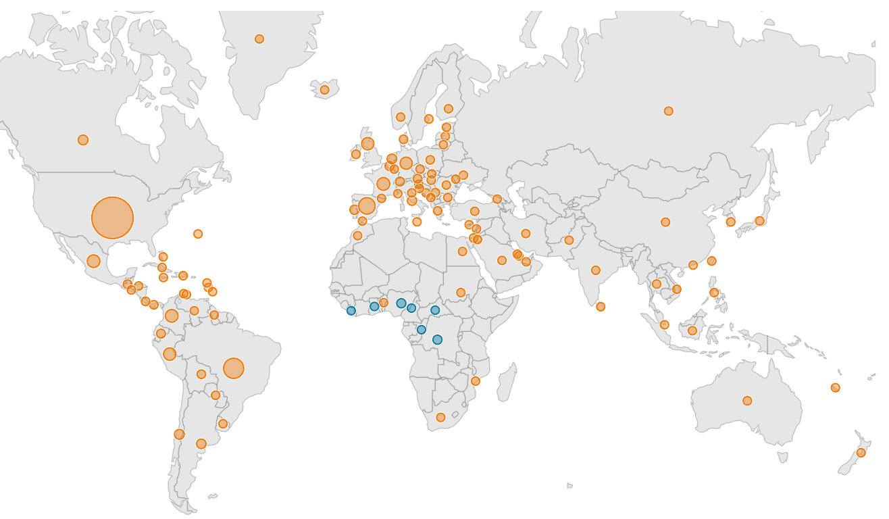
Geçmişten Günümüze Vakalar
1 Ocak 2022 – 21 Haziran 2023 Vaka Sayısı:88,026 Ölüm Sayısı:148

Slide 21
Tablo 3. 1980-1985 Maymun Çiçeği Vaka ve Ölüm Sayıları
Zaire(KDC) | Erkek | Kadın | Çiçek Aşısı Olan | Çiçek Aşısı Olmayan
0-4 | 66 | 76 | 1 | 141
5-9 | 58 | 42 | 8 | 92
10-14 | 12 | 8 | 6 | 14
15-19 | 1 | 0 | 1 | 0
20-29 | 3 | 7 | 8 | 2
30-39 | 1 | 4 | 5 | 0
>39 | 2 | 2 | 3 | 1
Toplam | 143 | 139 | 32 | 250
Tablo 2. 1970-1979 Maymun Çiçeği Vaka ve Ölüm Sayıları
 | Vaka Sayısı | Ölüm Sayısı
Zaire(KDC) | 38 | 8
Liberya | 4 | 0
Nijerya | 3 | 0
Fildişi Sahili | 1 | 0
Sierra Leone | 1 | 0
Aşılanmamış hastalardaki ölenlerin sayısı 28’dir.
Tablo 4. 1986-1989 Maymun Çiçeği Vaka ve Ölüm Sayıları
 | Vaka Sayısı | Ölüm Sayısı
Zaire(KDC) | 61 | 6
Orta Afrika C. | 8 | 0
Gabon | 4 | 2
Fildişi Sahili | 1 | 0
Kamerun | 1 | 0
Tablo 6. 2000-2009 Maymun Çiçeği Vaka ve Ölüm Sayıları
 | Vaka Sayısı | Ölüm Sayısı | Onaylanmamış Vaka Sayısı
KDC | 0 | 0 | 10027
Kongo | 73 | 5 | 0
Güney Sudan | 19 | 0 | 0
ABD | 47 | 0 | 0
Tablo 5. 1990-1999 Maymun Çiçeği Vaka ve Ölüm Sayıları
 | Vaka Sayısı | Ölüm Sayısı
KDC | 511 | 8
Gabon | 9 | 0

Slide 22
Tablo 7. 2010-Nisan 2022 Maymun Çiçeği Vaka ve Ölüm Sayıları
 | Vaka Sayısı | Ölüm Sayısı | Onaylanmamış Vaka Sayısı
KDC | 0 | 362 | 18788
Nijerya | 181 | 9 | 0
Orta Afrika C. | 61 | 6 | 0
Kongo | 24 | 3 | 0
Liberya | 6 | 0 | 0
Kamerun | 3 | 1 | 0
UK | 3 | 0 | 0
Fildişi Sahili | 2 | 0 | 0
ABD | 2 | 0 | 0
Singapur | 1 | 0 | 0
İsrail | 1 | 0 | 0
Tablo 8. Mayıs 2022-12 Haziraan 2023 Maymun Çiçeği Vaka ve Ölüm Sayıları
Amerika Bölgesi
 | Vaka Sayısı | Ölüm Sayısı | Onaylanmamış Vaka Sayısı
ABD | 30243 | 42 | 0
Brezilya | 10949 | 16 | 16
Kolombiya | 4090 | 0 | 0
Meksika | 4020 | 29 | 66
Peru | 3800 | 20 | 0
Kanada | 1496 | 0 | 79
Şili | 1441 | 2 | 26
Arjantin | 1129 | 2 | 0
Ekvador | 533 | 3 | 1
Guatemala | 405 | 1 | 5

Slide 23
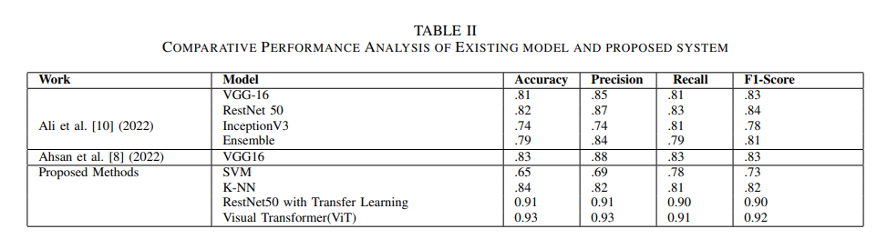
Yapılan Çalışmalar
Vision Transformer based Deep Learning Model for Monkeypox Detection[1]
Diğer cilt lezyonlari 126 chickenpox, measles,
102 mpox
%80 eğitim ve %20 test için ayrilmiştir. Artırma işleminden train veri seti, toplam verinin %75'ini ve test, toplam verinin %25'ini içerir.

Slide 24
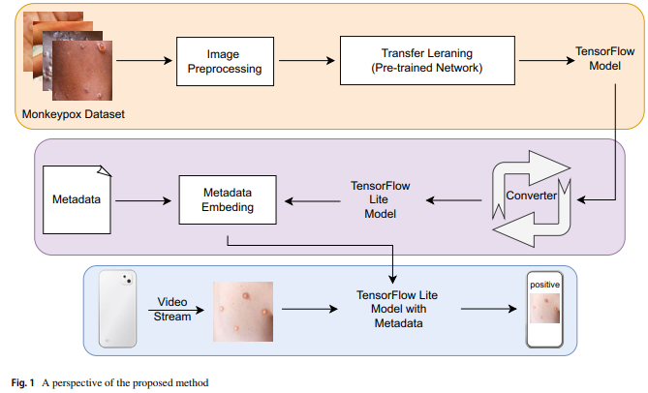
Human Monkeypox Classification from Skin Lesion Images with Deep Pre-trained Network using Mobile Application[2]
228 resim içerir; 102 maymun çiçeği sınıfına ve 126 maymun çiçeği olmayan sınıfa aittir. rijinal görüntülere veri artırma yöntemleri uygulandı renk tonu, doygunluk, kontrast, döndürme, öteleme, yansıtma, kayma, parlaklık titremesi, gürültü ve ölçekleme. Böylece görüntü maymun çiçeği ve maymun çiçeği olmayanlar için sayı sırasıyla 1428 ve 1764'e yükseldi. train, validation ve test setlerine 70:10:20 oranı.

Slide 25
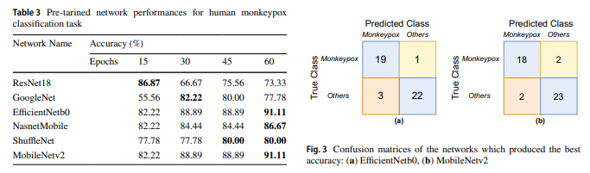
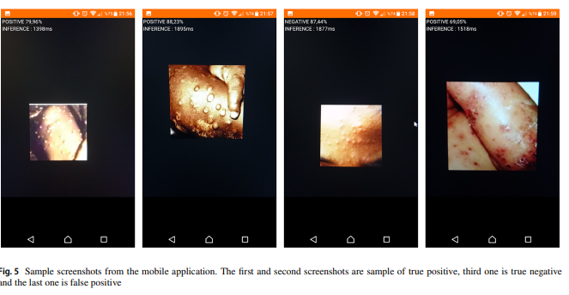

Slide 26
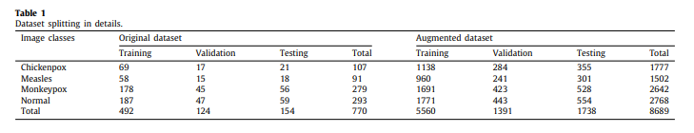
MonkeyNet: A robust deep convolutional neural network for monkeypox disease detection and classification[3]
MonkeyNet" adlı DenseNet-201 tabanlı derin CNN modeli, çok sınıflı sınıflandırmada accuracy sırasıyla orijinal ve artırılmış %93,19 ve %98,91

Slide 27
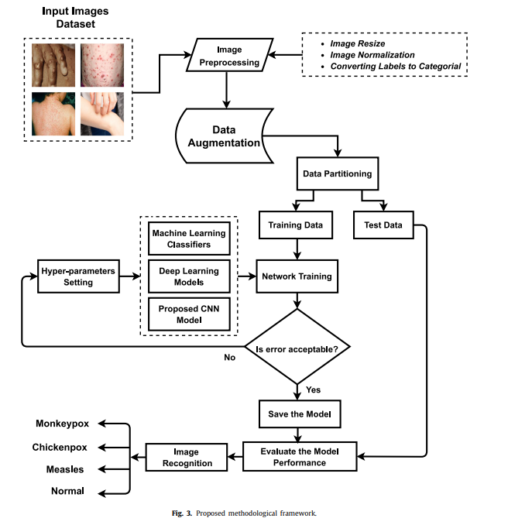

Slide 28
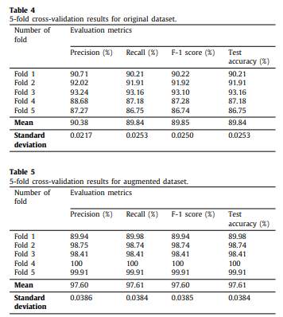

Slide 29
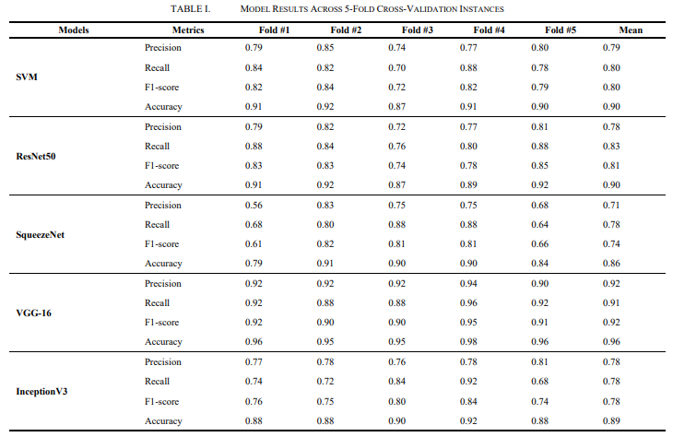
Deep Learning Models for the Detection of Monkeypox Skin Lesion on Digital Skin Images[4]
200 orijinal görüntüden 1000 görüntü üretti. Çiçek hastalığı ve sağlıklı cilt görüntüleri 200'dü (her biri için 50 sınıf measles, chickenpox, mpox, healthy).

Slide 30
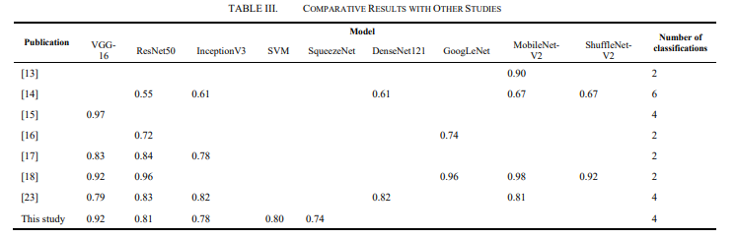

Slide 31
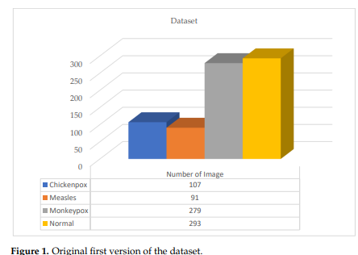
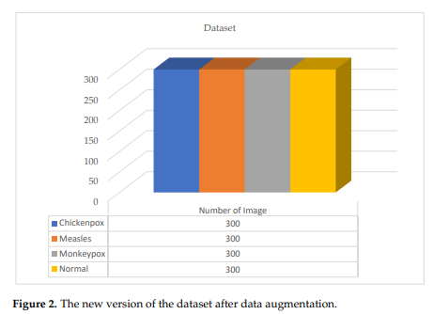
Detection of Monkeypox Disease from Human Skin Images with a Hybrid Deep Learning Model[5]

Slide 32
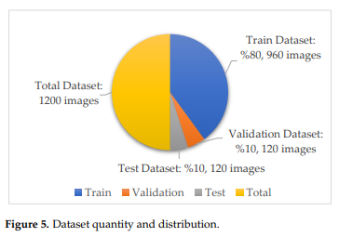
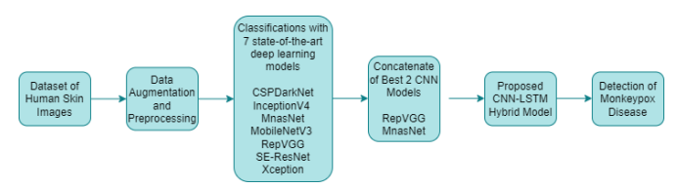

Slide 33
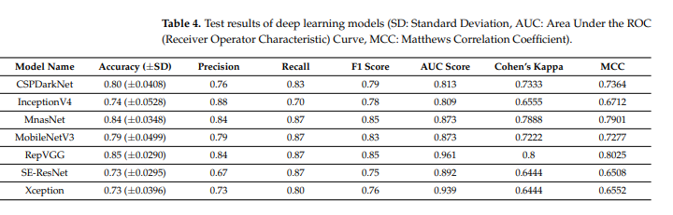
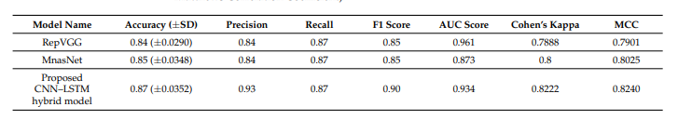

Slide 34
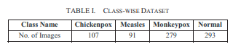
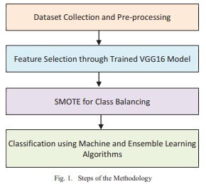
Efficient Skin Lesion based Classification System for Monkeypox Detection using VGG16 and Ensemble Learning[6]
Her sınıf 293 örneğe sahiptir. 70:30 oranında eğitim ve doğrulama setleri

Slide 35
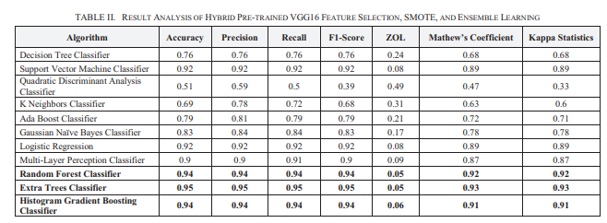

Slide 36
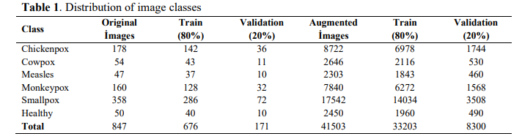
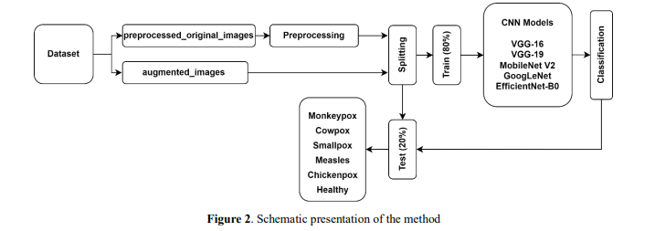
Detection of Monkeypox Among Different Pox Diseases with Different Pre-Trained Deep Learning[7]

Slide 37
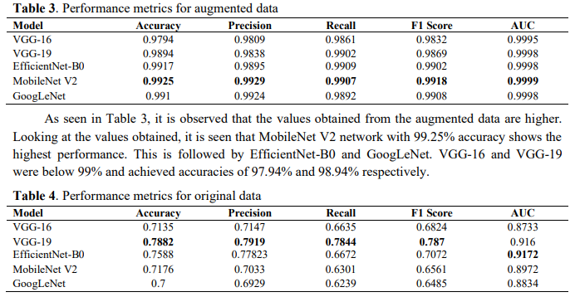

Slide 38
Kaynaklar
[1]https://doi.org/10.1109/ICCIT57492.2022.10054797
[2]https://link.springer.com/article/10.1007/s10916-022-01863-7
[3]https://doi.org/10.1016/j.neunet.2023.02.022
[4]https://www.researchgate.net/profile/Othman-Alrusaini/publication/367568498_Deep_Learning_Models_for_the_Detection_of_Monkeypox_Skin_Lesion_on_Digital_Skin_Images/links/63d9151d62d2a24f92e24980/Deep-Learning-Models-for-the-Detection-of-Monkeypox-Skin-Lesion-on-Digital-Skin-Images.pdf
[5]https://doi.org/10.21597/jist.1206453
[6]https://ieeexplore.ieee.org/abstract/document/10112248
[7]https://doi.org/10.3390/diagnostics13101772

